Slide 1
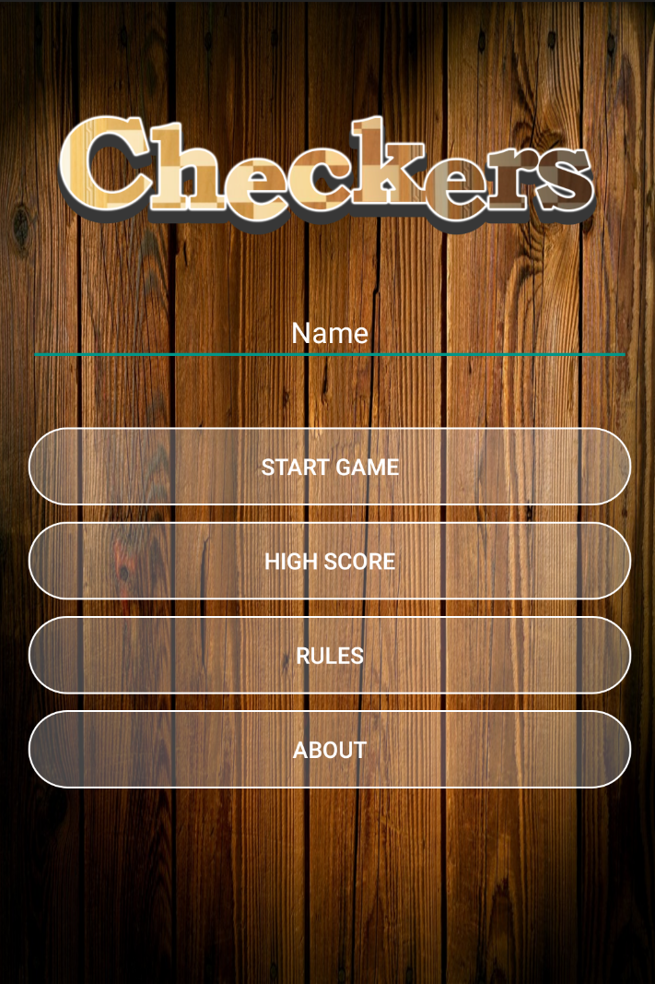
Checkers game
By: Liliya styagluk & Avi milner

Slide 2
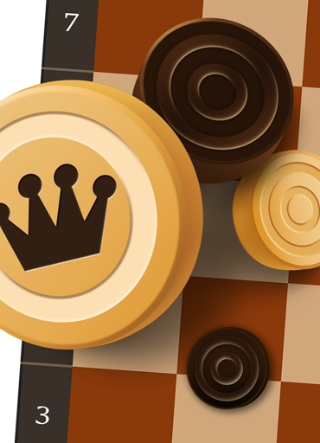
מטרת המשחק
להוות פלטפורמה שבה ניתן ללמוד לשחק דמקה או לחילופין לאנשים שיודעים לשחק, האפליקציה תהיה מקום שבו הם יוכלו להתאמן מול המחשב
קהל היעד
כל מי שמעוניין ללמוד לשחק דמקה או שכבר יודע.

Slide 3
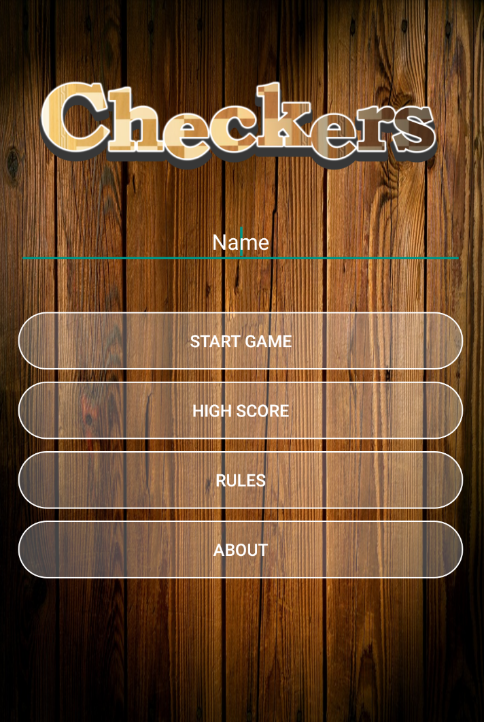
המסך הראשון
המסך הראשון שרואים כאשר פותחים את האפליקציה, במסך זה מזינים את השם שלנו וממשיכים הלאה, ניתן ממסך זה להגיע לכל שאר המסכים במערכת כמו מסך המשחק עצמו, מסך עם טבלת השיאים , חוקי המשחק ואודות.

Slide 4
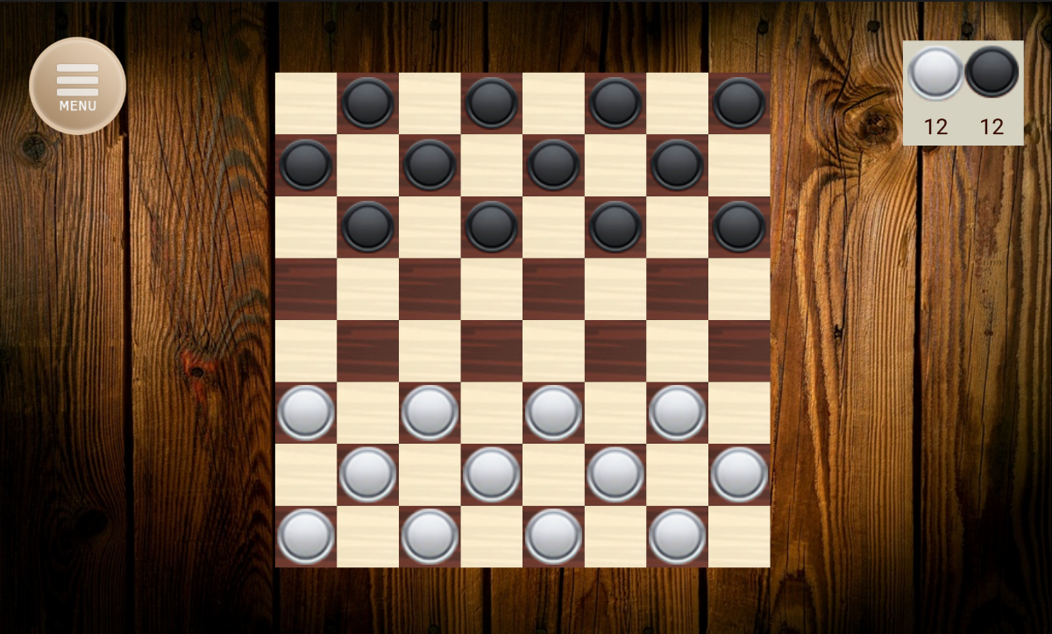
מסך שני – מסך המשחק
מסך בו מתבצעת רוב הפעילות של האפליקציה, כאן מתנהל המשחק.

Slide 5
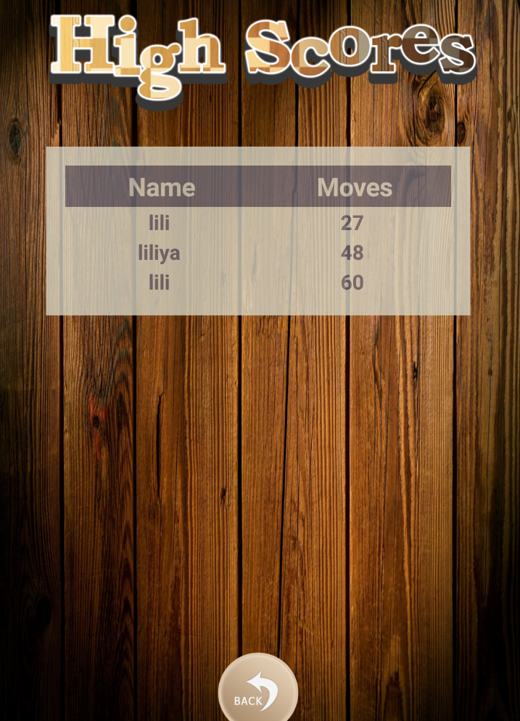
מסך שלישי - מסך טבלת השיאים
מסך שמכיל את טבלת השיאים עבור כל המשתמשים ששיחקו במשחק במכשיר הנוכחי.

Slide 6
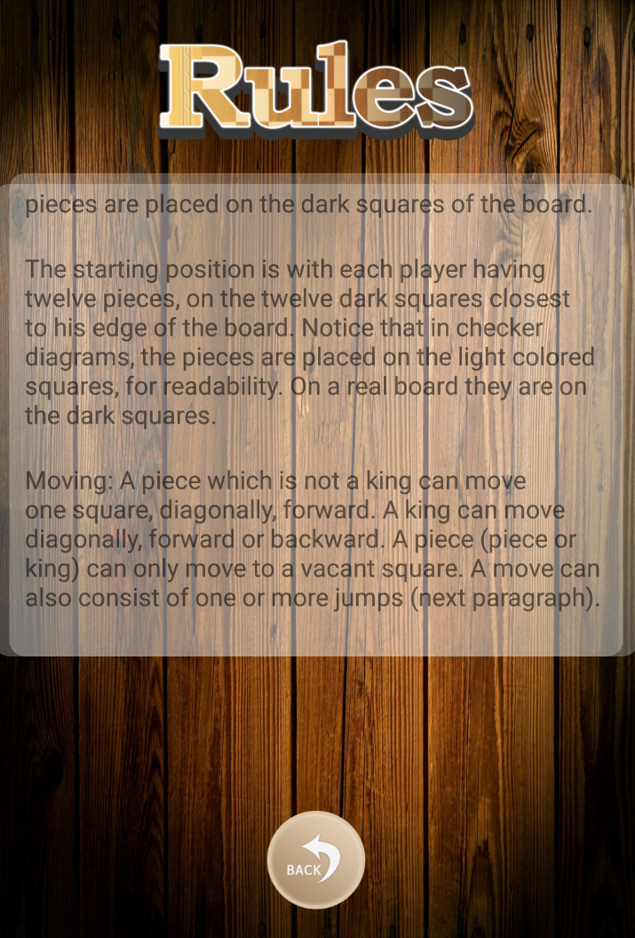
מסך רביעי – מסך עם הוראות המשחק
מסך זה מכיל את הוראות המשחק, ההוראות יתורגמו בהתאם לשפת המכשיר, עבור עברית – בעברית , עבור שפות אחרות- באנגלית.

Slide 7
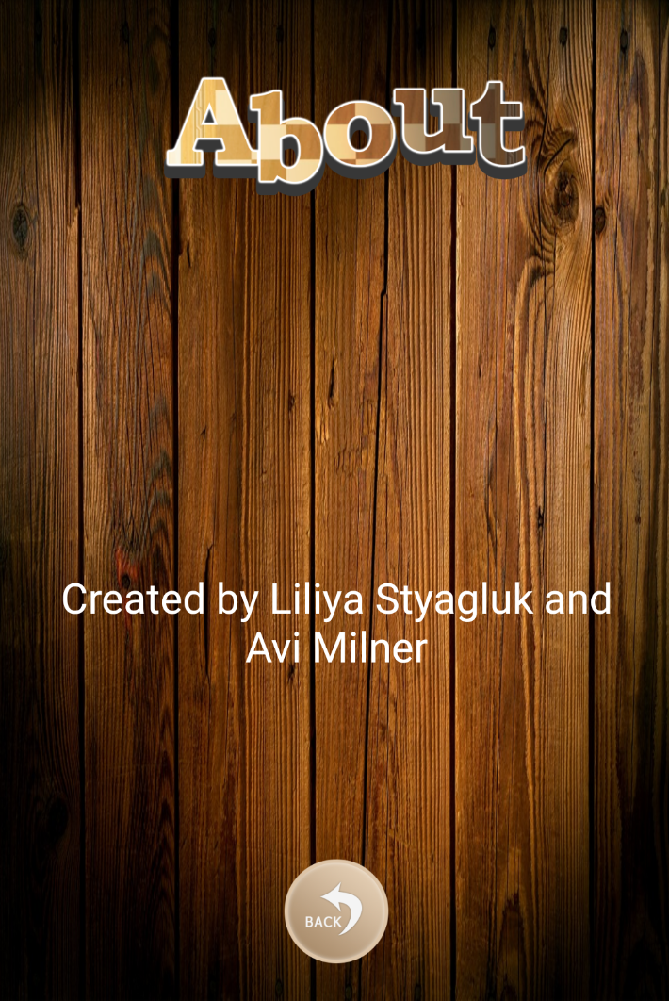
מסך חמישי – אודות
מסך שמציג את השמות שלנו.

Slide 8
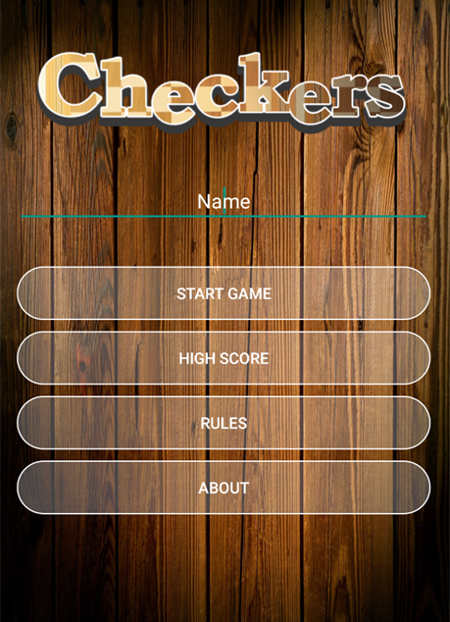
Start of Application
click on
“Rules”
click on
“Start Game”
Start
new game
End of game
click on
“About”
click on
“High Scores”
* מכל המסכים ניתן
לעבור למסך הכניסה

